Slide 1

CHÀO MỪNG TẤT CẢ CÁC EM
ĐẾN VỚI BÀI HỌC HÔM NAY!

Slide 2
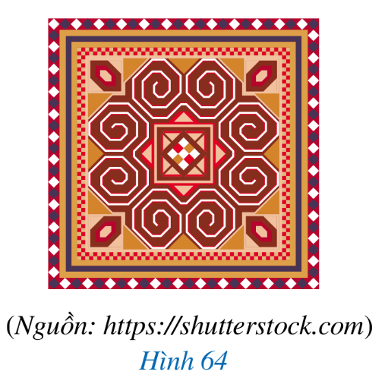
KHỞI ĐỘNG
Một họa tiết và hoa văn trên thổ cẩm (Hình 64) có dạng hình vuông.
Hình vuông có những tính chất gì? Có những dấu hiệu nào để nhận biết một hình chữ nhật là hình vuông.

Slide 3
CHƯƠNG V. ĐỊNH LÍ PYTHAGORE. TỨ GIÁC
BÀI 7. HÌNH VUÔNG

Slide 4
NỘI DUNG BÀI HỌC
01
02
03
ĐỊNH NGHĨA
TÍNH CHẤT
DẤU HIỆU NHẬN BIẾT

Slide 5
01
ĐỊNH NGHĨA

Slide 6
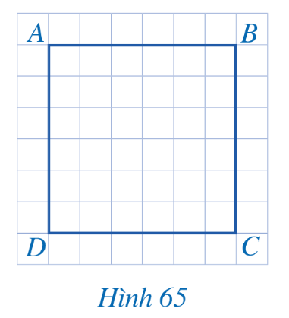
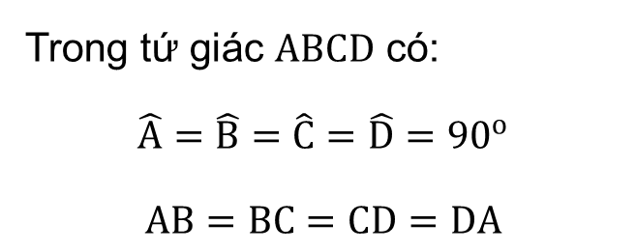
HĐ 1
Cho biết các góc và các cạnh của tứ giác ABCD ở Hình 65 có đặc điểm gì?
Trong tứ giác $ABCD$ có:
$\hat{A}=\hat{B}=\hat{C}=\hat{D}={90}^{o}$
$AB=BC=CD=DA$
Định nghĩa
Hình vuông là tứ giác có bốn góc vuông và bốn cạnh bằng nhau.

Slide 7
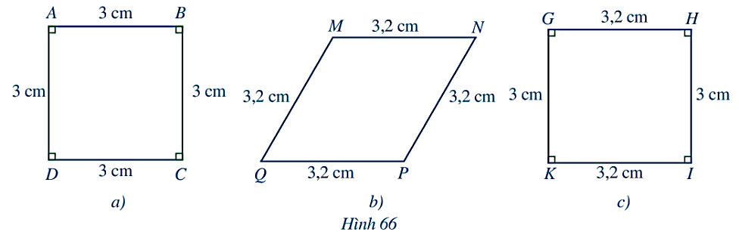


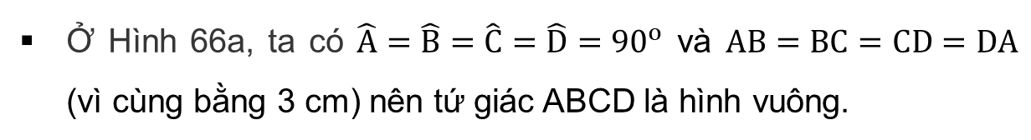
Ví dụ 1: Ở Hình 6, tứ giác nào là hình vuông? Vì sao?
Giải
Ở Hình 66a, ta có $\hat{A}=\hat{B}=\hat{C}=\hat{D}={90}^{o}$ và $AB=BC=CD=DA$ (vì cùng bằng 3 cm) nên tứ giác ABCD là hình vuông.

Slide 8
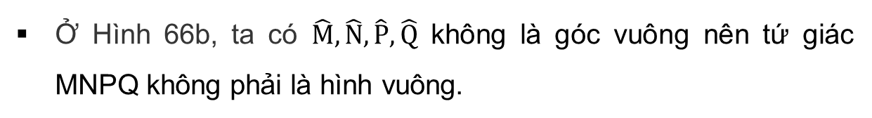
Ví dụ 1: Ở Hình 6, tứ giác nào là hình vuông? Vì sao?
Giải
Ở Hình 66b, ta có $\hat{M},\hat{N}, \hat{P},\hat{Q}$ không là góc vuông nên tứ giác MNPQ không phải là hình vuông.

Slide 9
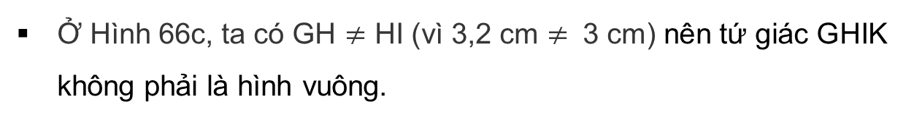
Ví dụ 1: Ở Hình 6, tứ giác nào là hình vuông? Vì sao?
Giải
Ở Hình 66c, ta có GH $≠$ HI (vì 3,2 cm $≠$ 3 cm) nên tứ giác GHIK không phải là hình vuông.

Slide 10
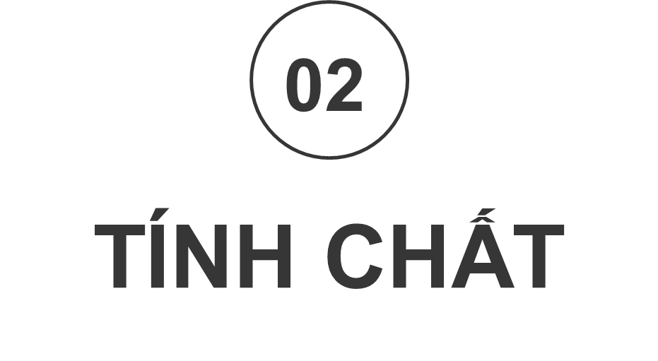

Slide 11


a) Mỗi hình vuông có là một hình chữ nhật hay không?
b) Mỗi hình vuông có là một hình thoi hay không?
HĐ 2
Giải:
a) Mỗi hình vuông là một hình chữ nhật, vì có 4 góc vuông.
b) Mỗi hình vuông là một hình thoi, vì có 4 cạnh bằng nhau.
Nhận xét: Hình vuông có tất cả các tính chất của hình chữ nhật và hình thoi.

Slide 12

ĐỊNH LÍ
Trong một hình vuông:
a) Các cạnh đối song song;
b) Hai đường chéo bằng nhau, vuông góc với nhau và cắt nhau ở trung điểm của mỗi đường.
c) Hai đường chéo là các đường phân giác của góc ở đỉnh.

Slide 13
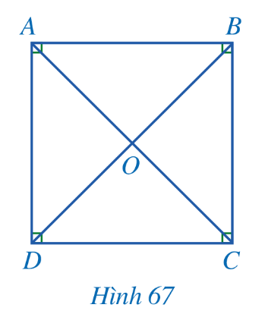
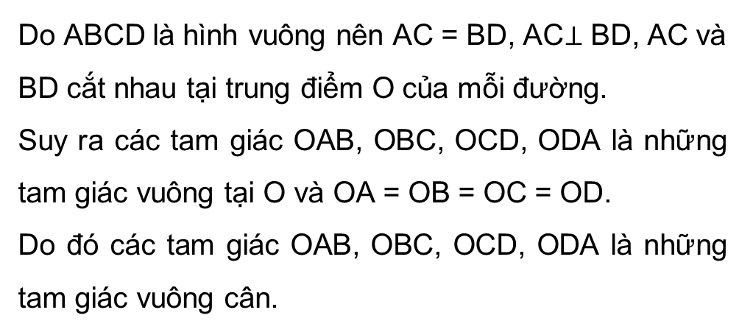
Ví dụ 2:
Cho hình vuông ABCD có hai đường chéo AC và BD cắt nhau tại O. Chứng minh các tam giác OAB, OBC, OCD, ODA là những tam giác vuông cân.
Giải
Do ABCD là hình vuông nên AC = BD, AC$⊥$ BD, AC và BD cắt nhau tại trung điểm O của mỗi đường.
Suy ra các tam giác OAB, OBC, OCD, ODA là những tam giác vuông tại O và OA = OB = OC = OD.
Do đó các tam giác OAB, OBC, OCD, ODA là những tam giác vuông cân.

Slide 14


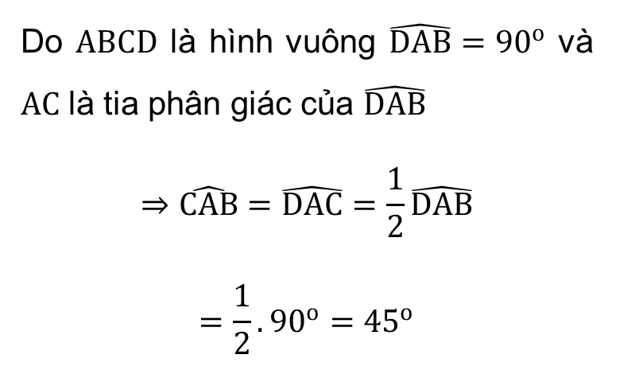
Luyện tập 1
Giải
Cho hình vuông ABCD. Tính số đo các góc CAB, DAC.
Do $ABCD$ là hình vuông $\hat{DAB}={90}^{o}$ và $AC$ là tia phân giác của $\hat{DAB}$
$$⇒\hat{CAB}=\hat{DAC}=\frac{1}{2}\hat{DAB}$$
$$=\frac{1}{2}.{90}^{o}={45}^{o}$$
A
B
D
C

Slide 15
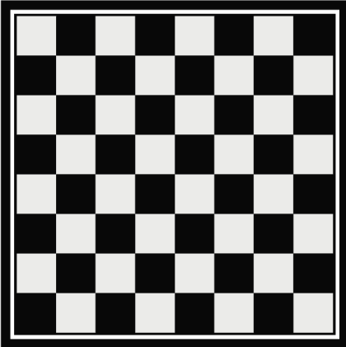
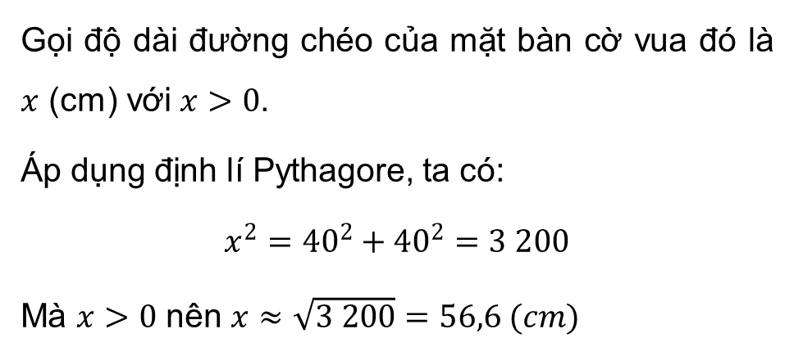
Ví dụ 3:
Mặt của một bàn cờ vua có dạng hình vuông với độ dài cạnh là 40 cm. Độ dài đường chéo của mặt bàn cờ vua đó là bao nhiêu centimét (làm tròn kết quả đến hàng phần mười)?
Giải
Gọi độ dài đường chéo của mặt bàn cờ vua đó là $x$ (cm) với $x>0$.
Áp dụng định lí Pythagore, ta có:
$x^{2}={40}^{2}+{40}^{2}=3 200$
Mà $x>0$ nên $x≈\sqrt{3 200}=56,6 (cm)$

Slide 16


Slide 17
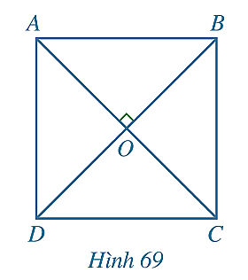

a) Cho hình chữ nhật ABCD có hai cạnh kề AB và BC bằng nhau. ABCD có phải là hình vuông hay không?
HĐ 3
b) Cho hình chữ nhật ABCD có hai đường chéo AC và BD vuông góc với nhau (Hình 69).
• Đường thẳng AC có phải là đường trung trực của thẳng BD hay không? đoạn
• ABCD có phải là hình vuông hay không?
c) Cho hình chữ nhật ABCD có AC là tia phân giác của góc DAB.
• Tam giác ABC có phải là tam giác vuông cân hay không?
• ABCD có phải là hình vuông hay không?

Slide 18
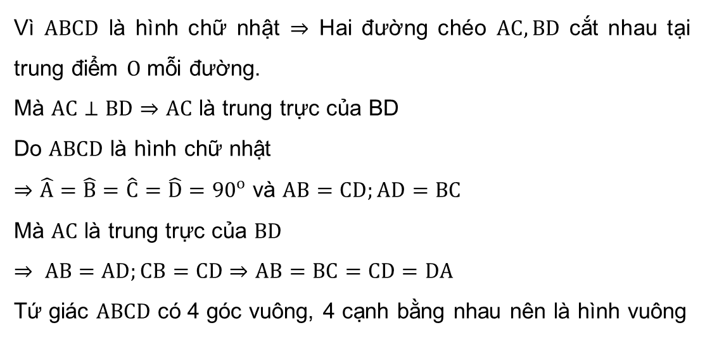
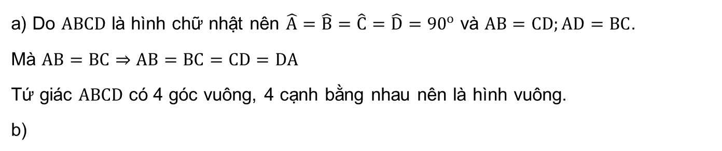
Giải
a) Do $ABCD$ là hình chữ nhật nên $\hat{A}=\hat{B}=\hat{C}=\hat{D}={90}^{o}$ và $AB=CD;AD=BC$.
Mà $AB=BC$ $⇒AB=BC=CD=DA$
Tứ giác $ABCD$ có 4 góc vuông, 4 cạnh bằng nhau nên là hình vuông.
b)
Vì $ABCD$ là hình chữ nhật $⇒$ Hai đường chéo $AC, BD$ cắt nhau tại trung điểm $O$ mỗi đường.
Mà $AC⊥BD$ $⇒$ $AC$ là trung trực của BD
Do $ABCD$ là hình chữ nhật
$⇒$ $\hat{A}=\hat{B}=\hat{C}=\hat{D}={90}^{o}$ và $AB=CD;AD=BC$
Mà $AC$ là trung trực của $BD$
$⇒ AB=AD;CB=CD⇒$ $AB=BC=CD=DA$
Tứ giác $ABCD$ có 4 góc vuông, 4 cạnh bằng nhau nên là hình vuông

Slide 19
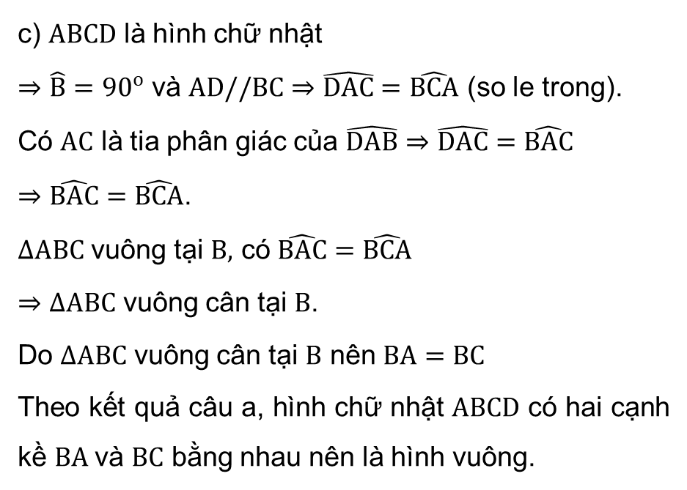
Giải
c) $ABCD$ là hình chữ nhật
$⇒\hat{B}={90}^{o}$ và $AD//BC$ $⇒$ $\hat{DAC}=\hat{BCA}$ (so le trong).
Có $AC$ là tia phân giác của $\hat{DAB}$ $⇒$ $\hat{DAC}=\hat{BAC}$
$⇒$ $\hat{BAC}=\hat{BCA}$.
$∆ABC$ vuông tại $B,$ có $\hat{BAC}=\hat{BCA}$
$⇒$ $∆ABC$ vuông cân tại $B$.
Do $∆ABC$ vuông cân tại $B$ nên $BA=BC$
Theo kết quả câu a, hình chữ nhật $ABCD$ có hai cạnh kề $BA$và $BC$ bằng nhau nên là hình vuông.
A
B
D
C

Slide 20
DẤU HIỆU NHẬN BIẾT
Hình chữ nhật có hai cạnh kề bằng nhau là hình vuông.
Hình chữ nhật có hai đường chéo vuông góc với nhau là hình vuông.
Hình chữ nhật có một đường chéo là đường phân giác của một góc là hình vuông.

Slide 21
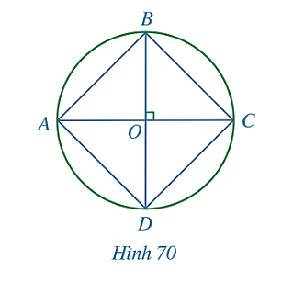
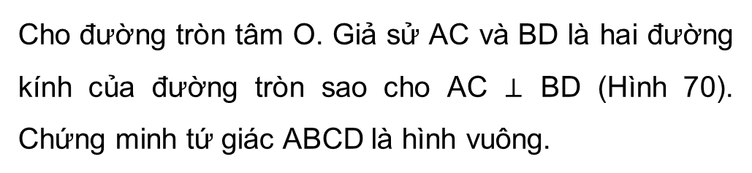
Ví dụ 4:
Cho đường tròn tâm O. Giả sử AC và BD là hai đường kính của đường tròn sao cho AC $⊥$ BD (Hình 70). Chứng minh tứ giác ABCD là hình vuông.
Giải
Vì tứ giác ABCD có hai đường chéo AC và BD cắt nhau tại trung điểm O của mỗi đường nên ABCD là hình bình hành.
Hình bình hành ABCD có AC = BD nên ABCD là hình chữ nhật.
Hình chữ nhật ABCD có hai đường chéo vuông góc với nhau nên ABCD là hình vuông.

Slide 22
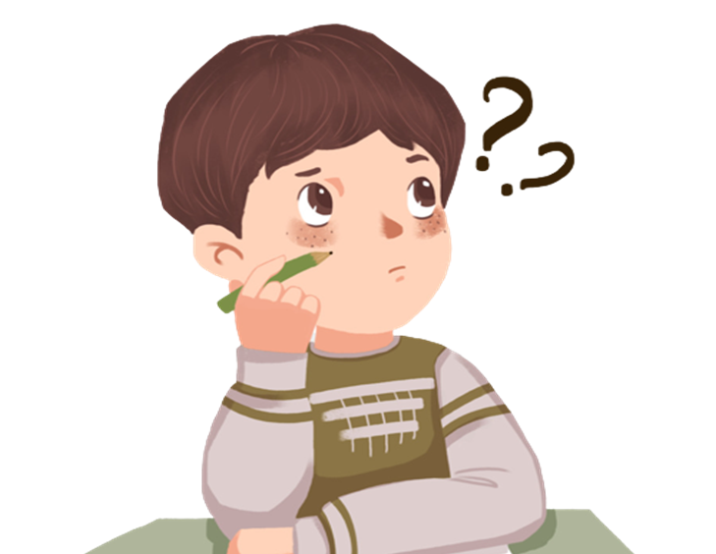
Luyện tập 2
Cho tam giác ABC vuông cân tại A. Trên cạnh BC lấy các điểm D, E sao cho BD = DE = EC.
Qua D và E kẻ đường thẳng vuông góc với BC, chúng cắt AB và AC lần lượt tại H và G. Chứng minh tứ giác DEGH là hình vuông.

Slide 23
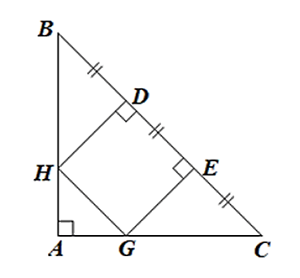
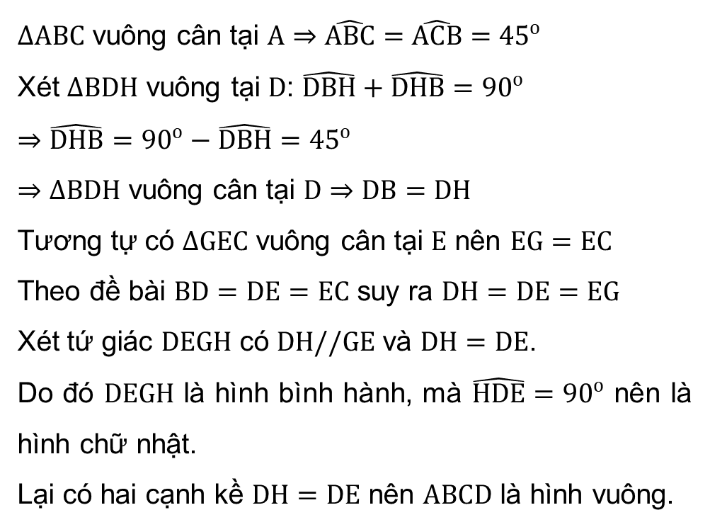
Giải
$∆ABC$ vuông cân tại $A$ $⇒\hat{ABC}=\hat{ACB}={45}^{o}$
Xét $∆BDH$ vuông tại $D$: $\hat{DBH}+\hat{DHB}={90}^{o}$
$⇒$ $\hat{DHB}={90}^{o}−\hat{DBH}={45}^{o}$
$⇒$ $∆BDH$ vuông cân tại $D$ $⇒$ $DB=DH$
Tương tự có $∆GEC$ vuông cân tại $E$ nên $EG=EC$
Theo đề bài $BD=DE=EC$ suy ra $DH=DE=EG$
Xét tứ giác $DEGH$ có $DH//GE$ và $DH=DE$.
Do đó $DEGH$ là hình bình hành, mà $\hat{HDE}={90}^{o}$ nên là hình chữ nhật.
Lại có hai cạnh kề $DH=DE$ nên $ABCD$ là hình vuông.

Slide 24
LUYỆN TẬP

Slide 25
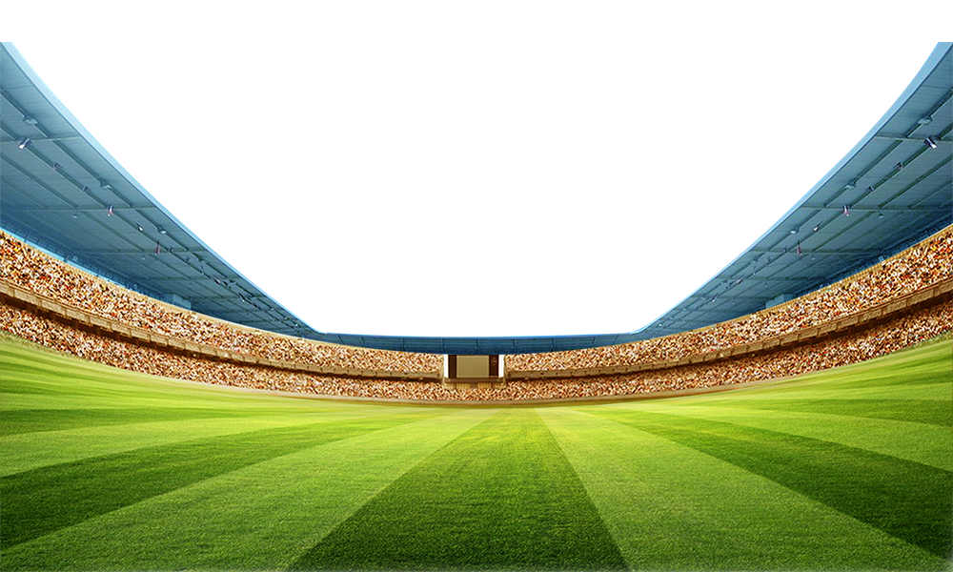

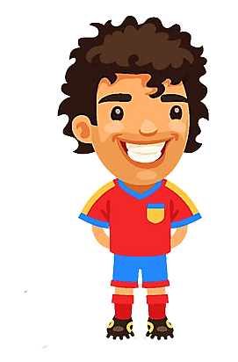
CHINH PHỤC CÚP C1 THÔI NÀO !! ^^

Slide 26

Câu 1. Hình vuông là tứ giác có

Slide 27
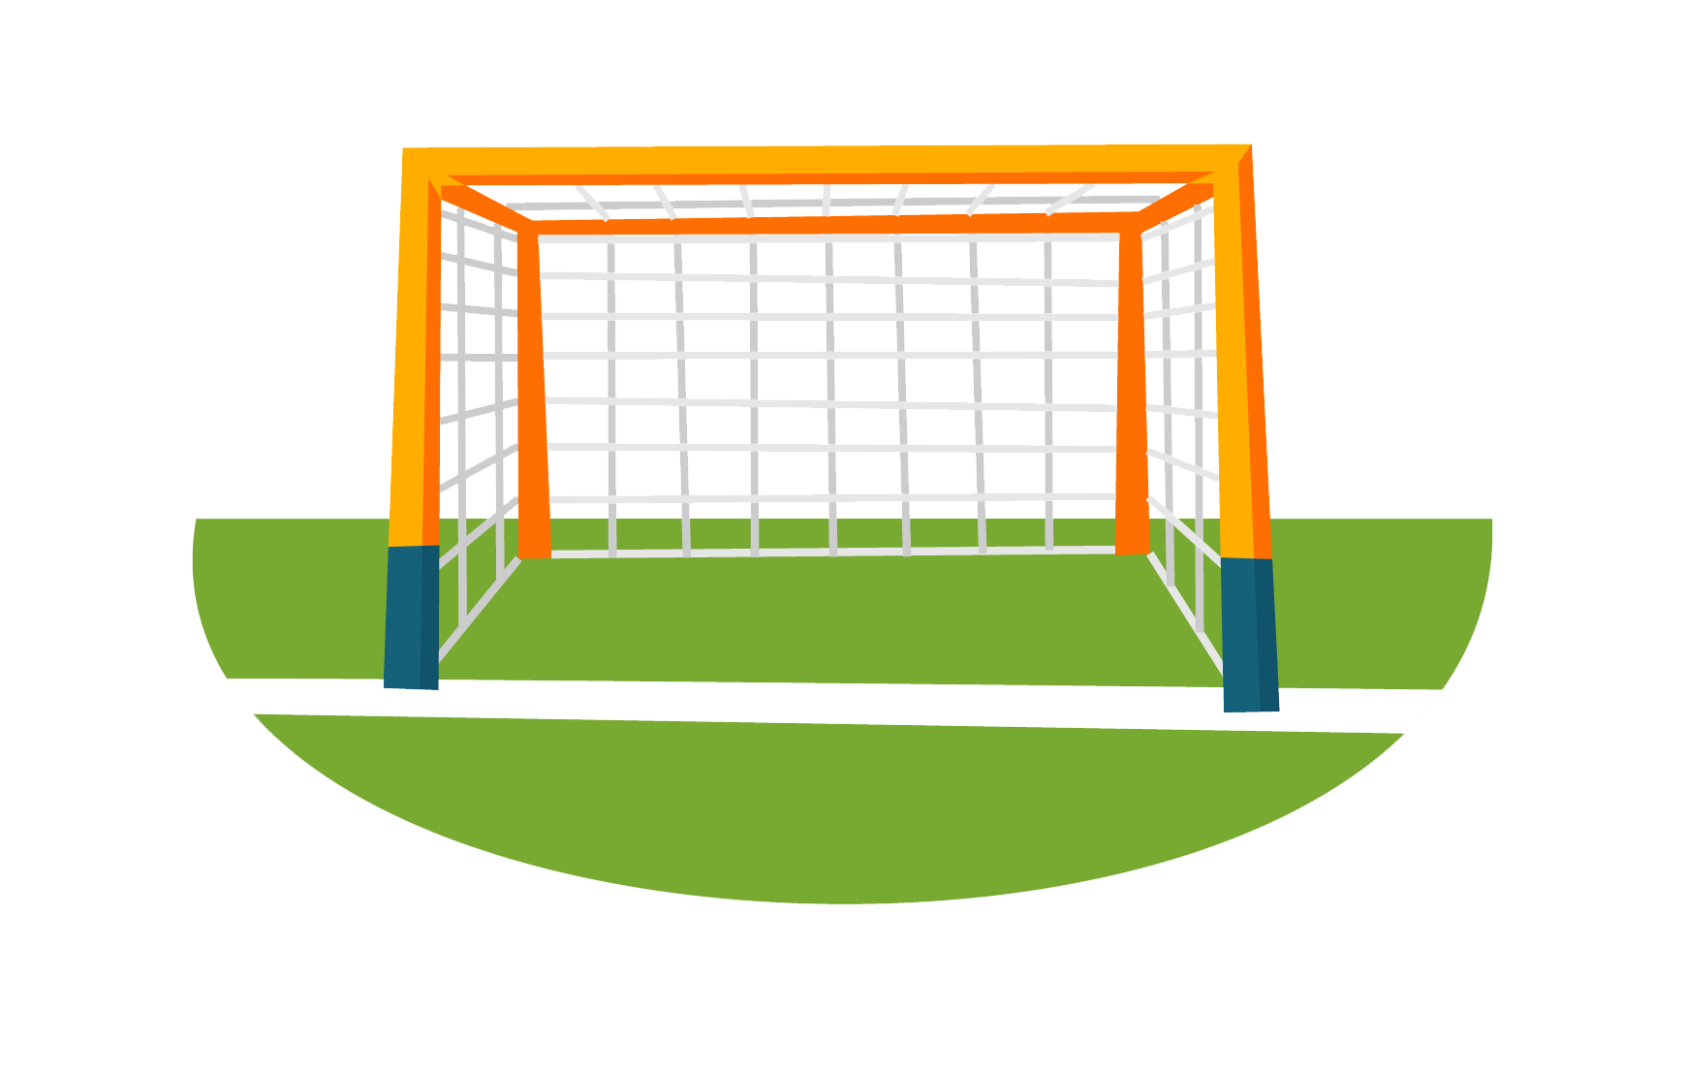


Vàoooooo
Không vào
Không vào
Không vào
A. Có bốn cạnh bằng nhau
B. Có bốn góc bằng nhau
C. Có 4 góc vuông và bốn cạnh bằng nhau
D. Cả A, B, C đều sai
Notes:
Chọn đáp án bằng cách kích vào từng quả bóng

Slide 28
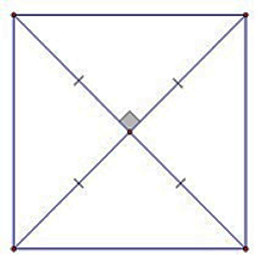
Câu 2. Hãy chọn câu đúng. Cho hình vẽ. Tứ giác là hình vuông theo dấu hiệu:

Slide 29
Vàoooooo
Không vào
Không vào
Không vào
A. Hình thoi có một góc vuông
B. Tứ giác có hai đường chéo bằng nhau
C. Hình bình hành có hai đường chéo bằng nhau
D. Hình thoi có hai đường chéo bằng nhau
Notes:
Chọn đáp án bằng cách kích vào từng quả bóng

Slide 30
Câu 3. Điền cụm từ thích hợp nhất vào chỗ trống: “Tứ giác có 4 cạnh bằng nhau và 4 góc bằng nhau là …”

Slide 31
Không Vào
Không vào
Không vào
Vàoooooo
A. Hình vuông
B. Hình chữ nhật
C. Hình thang cân
D. Hình thoi
Notes:
Chọn đáp án bằng cách kích vào từng quả bóng

Slide 32
Câu 4. Cho hình vuông có chu vi 20 cm. Bình phương độ dài một đường chéo của hình vuông là:

Slide 33
Không Vào
Không vào
Không vào
Vàoooooo
A. 32
B. 50
C. 25
D. 30
Notes:
Chọn đáp án bằng cách kích vào từng quả bóng

Slide 34
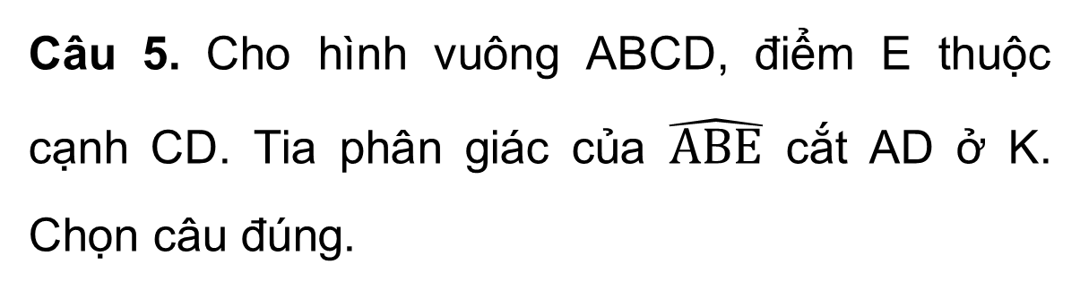
Câu 5. Cho hình vuông ABCD, điểm E thuộc cạnh CD. Tia phân giác của $\hat{ABE}$ cắt AD ở K. Chọn câu đúng.

Slide 35
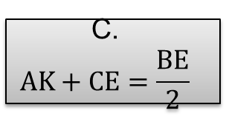
Không Vào
Không vào
Không vào
Vàoooooo
A. AK+CE=BE
B. AK+CE=2BE
C.
$$AK+CE=\frac{BE}{2}$$
D. AK+CE>BE
Notes:
Chọn đáp án bằng cách kích vào từng quả bóng

Slide 36
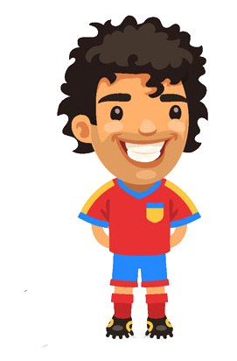

CẢM ƠN CÁC BẠN ĐÃ THAM GIA

Slide 37

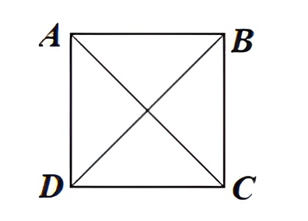

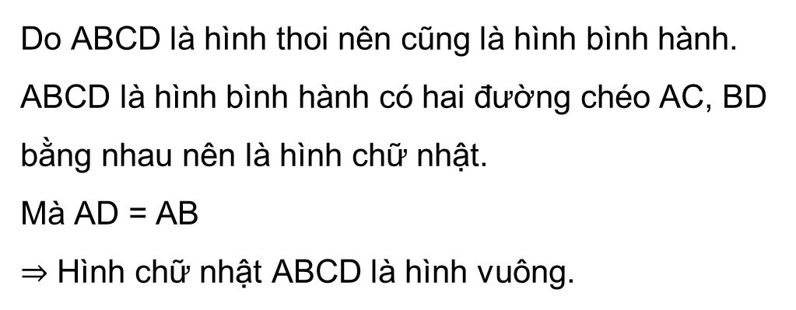
Bài tập 1 (SGK – tr119) Cho hình thoi ABCD có AC = BD. Chứng minh ABCD là hình vuông.
Giải:
Do ABCD là hình thoi nên cũng là hình bình hành.
ABCD là hình bình hành có hai đường chéo AC, BD bằng nhau nên là hình chữ nhật.
Mà AD = AB
$⇒$ Hình chữ nhật ABCD là hình vuông.

Slide 38


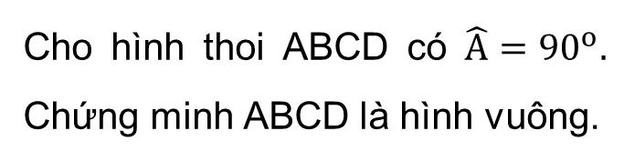
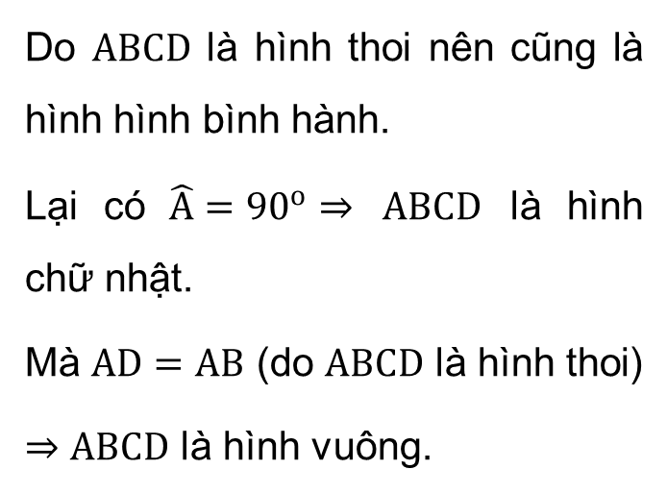
Bài tập 2 (SGK – tr119)
Giải
Cho hình thoi ABCD có $\hat{A}={90}^{o}.$ Chứng minh ABCD là hình vuông.
Do $ABCD$ là hình thoi nên cũng là hình hình bình hành.
Lại có $\hat{A}={90}^{o}⇒$ $ABCD$ là hình chữ nhật.
Mà $AD=AB$ (do $ABCD$ là hình thoi)
$⇒$ $ABCD$ là hình vuông.
A
B
D
C

Slide 39
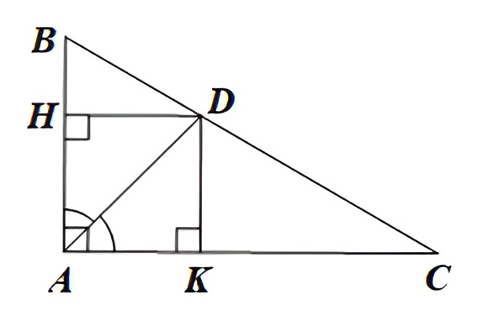
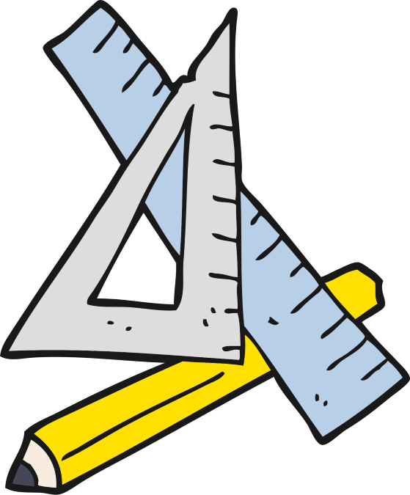
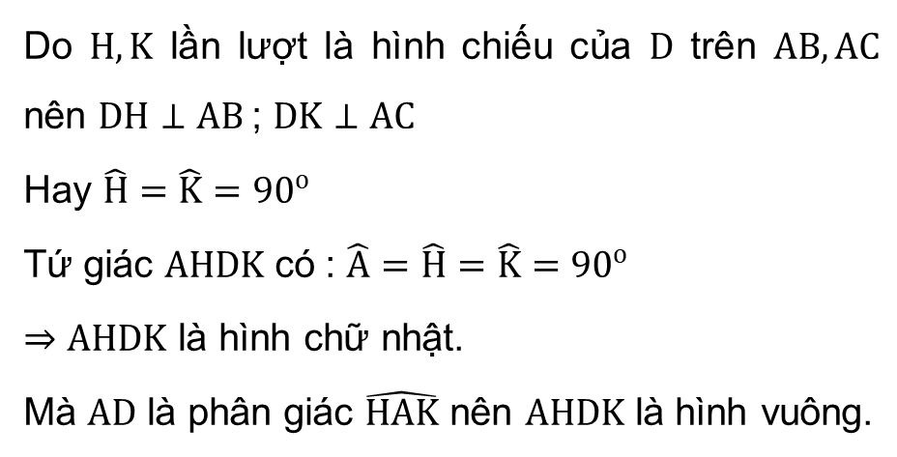
Bài tập 3 (SGK – tr119) Cho tam giác ABC vuông tại A có đường phân giác AD. Gọi H, K lần lượt là hình chiếu của D trên AB, AC. Chứng minh tứ giác AHDK là hình vuông.
Giải:
Do $H, K$ lần lượt là hình chiếu của $D$ trên $AB, AC$ nên $DH⊥AB$; $DK⊥AC$
Hay $\hat{H}=\hat{K}={90}^{o}$
Tứ giác $AHDK$ có : $\hat{A}=\hat{H}=\hat{K}={90}^{o}$
$⇒AHDK$ là hình chữ nhật.
Mà $AD$ là phân giác $\hat{HAK}$ nên $AHDK$ là hình vuông.

Slide 40
VẬN DỤNG

Slide 41

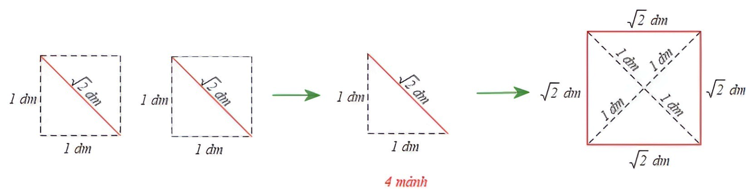

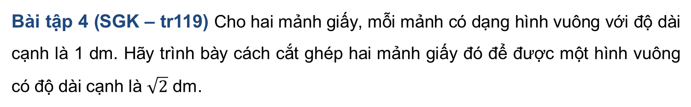
Bài tập 4 (SGK – tr119) Cho hai mảnh giấy, mỗi mảnh có dạng hình vuông với độ dài cạnh là 1 dm. Hãy trình bày cách cắt ghép hai mảnh giấy đó để được một hình vuông có độ dài cạnh là $\sqrt{2}$ dm.
Giải:
Gấp và cắt hai mảnh giấy hình vuông thành 4 mảnh tam giác vuông (hình vẽ).
Ghép 4 mảnh tam giác vuông, với cạnh huyền tam giác là cạnh của hình vuông mới.

Slide 42
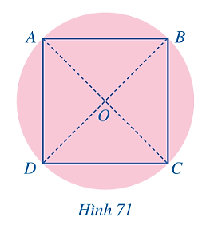
Bài tập 5 (SGK – tr119) Bạn Thảo có một mảnh giấy có dạng hình tròn. Bạn Thảo đố bạn Minh: Không dùng thước thẳng và compa, làm thế nào có thể xác định tâm của hình tròn và chọn ra 4 vị trí trên đường tròn đó để chúng là 4 đỉnh của một hình vuông?
Bạn Minh đã làm như sau:
Bước 1. Gấp mảnh giấy sao cho hai nửa hình tròn trùng khít nhau. Nét gấp thẳng tạo thành đường kính của hình tròn. Ta đánh dấu hai đầu mút của đường kính đó là hai điểm A, C.
Bước 2. Tiếp tục gấp mảnh giấy (có dạng nửa hình tròn) ở Bước 1 sao cho hai nửa mới của nửa hình tròn đó lại trùng khít nhau. Trải miếng bìa về dạng hình tròn ban đầu, ta được nét gấp mới là một đường kính khác của hình tròn.
Bước 3. Ta đánh dấu giao điểm của hai đường kính là O và hai đầu mút của đường kính mới là hai điểm B, D. Khi đó O là tâm của hình tròn và tứ giác ABCD là hình vuông (Hình 71).
Em hãy giải thích cách làm của bạn Minh.

Slide 43
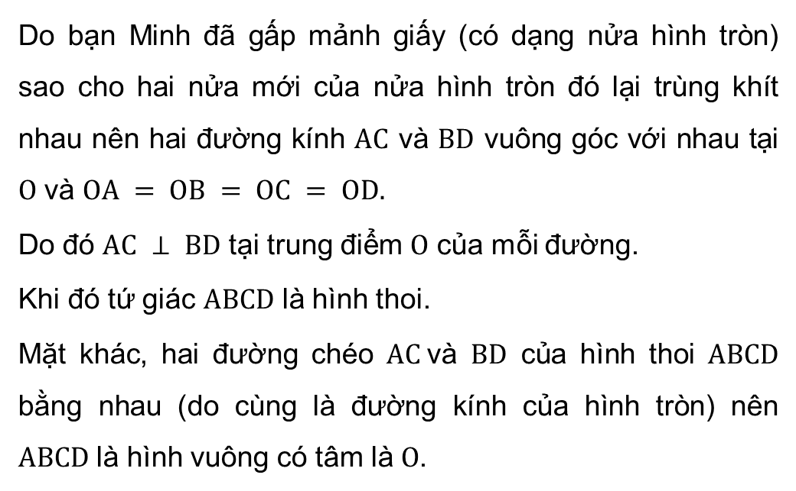
Giải:
Do bạn Minh đã gấp mảnh giấy (có dạng nửa hình tròn) sao cho hai nửa mới của nửa hình tròn đó lại trùng khít nhau nên hai đường kính $AC$ và $BD$ vuông góc với nhau tại $O$ và $OA = OB = OC = OD.$
Do đó $AC ⊥ BD$ tại trung điểm $O$ của mỗi đường.
Khi đó tứ giác $ABCD$ là hình thoi.
Mặt khác, hai đường chéo $AC$và $BD$ của hình thoi $ABCD$ bằng nhau (do cùng là đường kính của hình tròn) nên $ABCD$ là hình vuông có tâm là $O$.

Slide 44

HƯỚNG DẪN VỀ NHÀ
Chuẩn bị trước
Bài tập cuối chương V
Ghi nhớ
kiến thức trong bài
Hoàn thành các bài tập trong SBT

Slide 45

CẢM ƠN CÁC EM
ĐÃ THEO DÕI BÀI HỌC!

